Slide 1
Service Worker在加密视频中的应用
谢德俊 中科南京软件技术研究院

Slide 2
目录
CONTENTS
01
Service Worker是什么
02
Service Worker播放加密视频的背景
03
Service Worker如何播放加密视频
04
展望未来

Slide 3
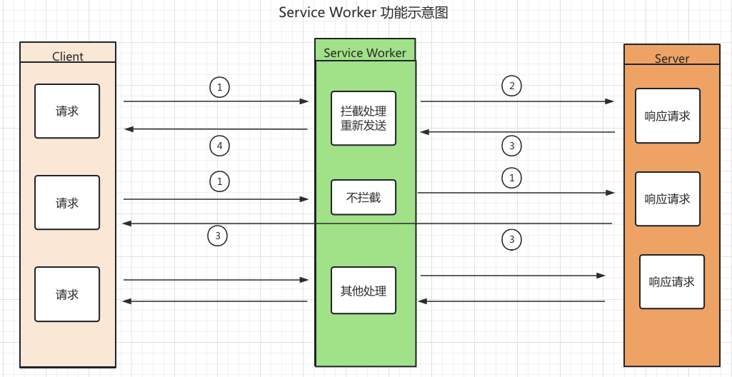
Service Worker是什么
Service Worker 本质上充当 Web 应用程序、浏览器与网络（可用时）之间的代理服务器。这个 API 旨在创建有效的离线体验，它会拦截网络请求并根据网络是否可用来采取适当的动作、更新来自服务器的的资源。它还提供入口以推送通知和访问后台同步 API。

Slide 4
Service Worker 示例代码
1.注册Service Worker

Slide 5
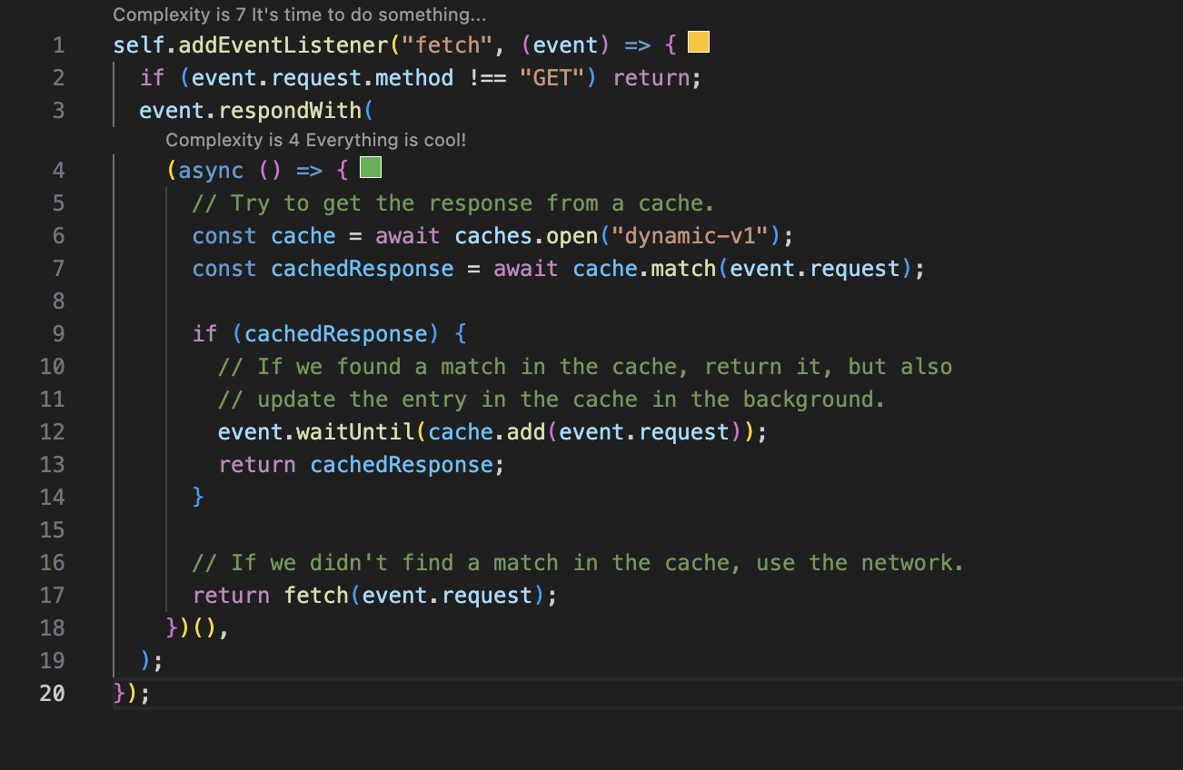
Service Worker 示例代码
2.使用Service Worker 进行缓存拦截(sw.js)

Slide 6
Service Worker 播放加密视频的背景
业界播放加密视频方案
1. HLS 视频加密方案
HLS 全称是 HTTP Live Streaming，是一个由 Apple 公司提出的基于 HTTP 的媒体流传输协议，用于实时音视频流的传输。是索引文件和媒体切片文件结合的下载方式
2. dash 视频加密方案
是一个由Adobe公司模仿HLS协议提出的另一个基于Http的流媒体传输协议。其模式跟HLS类似，但是又要比HLS协议复杂一些，也是索引文件和媒体切片文件结合的下载方式
3. 商业DRM 视频加密方案
苹果Fairplay、谷歌Widevine的原生支持，安全级别很高，满足大的版权内容提供商的要求。
需接入阿里云，按次收费
4. Flash-FLV视频加密方案
flash跨平台的兼容性问题及漏洞，浏览器已不在支持flash

Slide 7
Service Worker 播放加密视频的背景
项目方案要求
1.开源免费
2.对服务端要求低，无需推流
3.web端编写,android/ios 端能复用
结合之前的调研和产品对方案的要求，我们尝试通过Service Worker 拦截原生video 播放视频时的请求,在Service Worker 层解密视频流，构建无加密视频流返回给video，来播放加密视频

Slide 8
Service Worker 如何播放加密视频
视频播放原理说明
浏览器播放视频时，video标签会发送网络请求，给每个请求头部添加上 Range:bytes=start-，服务端收到请求后，解析Range，取出start并决定返回多少字节回去，设置响应头：Content-Range:
bytes start-end/视频总长度、httpcode为206、Content-Length: end - start + 1

Slide 9
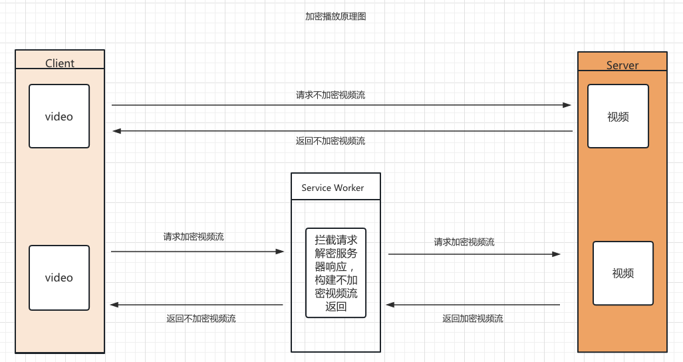
Service Worker 如何播放加密视频
Service Worker播放加密视频原理说明
video 播放加密视频时候， Service Worker拦截video的请求，向服务端发起请求加密的视频请求，服务端返回加密之后的视频流，Service Worker收到加密视频流之后,在内部解密，把解密之后的视频流返回给video 标签，从而达到播放加密视频流目的。

Slide 10
Service Worker 如何播放加密视频
代码实现要点
1. Service Worker中要区分是否拦截视频url的参数

Slide 11
Service Worker 如何播放加密视频
代码实现要点
2.在 Service Worker 中需要重新计算服务端response 的 bytes中的end及Content-length，因为加密之后的消息的长度可能和密文的长度不相等。同时服务端需通过自定义response的头部返回未加密的视频的长度。最后在Service Worker 中新的response的部分头部如下
Content-Length: end - start + 1
Content-Range:bytes start-end/未加密视频长度

Slide 12
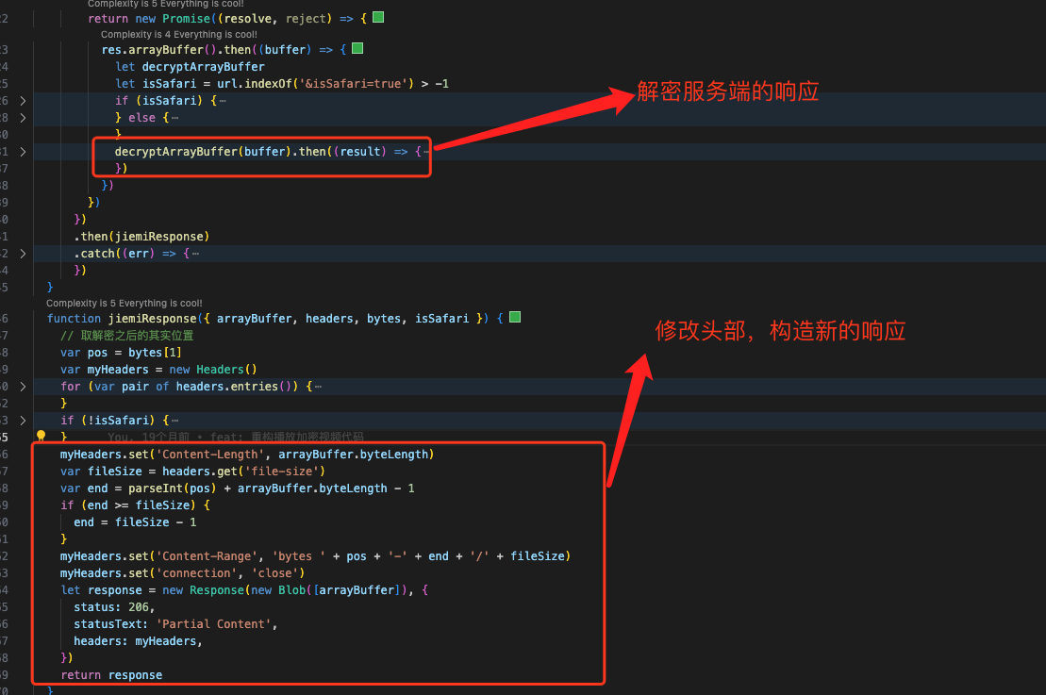
Service Worker 如何播放加密视频

Slide 13
展望未来
1. Service Worker播放加密视频的道路还可以做的更多，例如配置indexdb 做到视频缓存等
2.Service Worker 还可以在前端做更多更有趣的事情，我们可以利用Service Worker 的能力，提供更好的web端程序

Slide 14
AO.space 傲空间
一个以保护个人数据安全和隐私为核心的开源项目
官网：https://ao.space
官网
Github
Github：https://github.com/ao-space/ao.space
Slack讨论组：https://slack.ao.space
讨论组
公众号
欢迎扫码关注傲空间项目最新动态

Slide 15
THANK YOU
QUESTIONS?
欢迎扫码打卡
积分可兑换对应礼品哟！
代码实例:https://github.com/ao-space/space-web
扫码添加讲师联系方式

